Slide 1
Přechody a Animace

Slide 2
Přechody
Jedná se o vizuální efekty mezi snímky.
Karta Přechody, kde můžete nastavit:
Typ přechodu
Časování
Zvuky

Slide 3
Animace
Jedná se o vizuální a zvukové efekty objektů snímku.
Karta Animace, kde můžete nastavit:
Typ s pořadí animace
Časování a délku animace

Slide 4
Animace užití
K obohacení prezentace.
K upozornění na jednotlivé vybrané prvky.
Animovat můžete:
Jednotlivé objekty
Lze využít na všechny typy objektů:
Nadpis
Obrázky
Snímky
Seznamy
Tabulky
Atd.

Slide 5
Nastavení animace
Dva způsoby nastavení:
Animační schéma: základní efekty pro animaci, snímky,…
Vlastní animace: animační efekt pro každý objekt. Umožní nastavit začátek a konec.

Slide 6
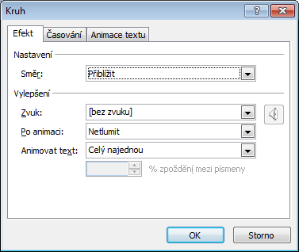
Animační schéma
Slouží pro rychlé nastavení.
K nastavení použijete kartu Animace skupinu Animace.
Zde si můžete vybrat z řady efektů a dále můžete provést další nastavení přes šipku.
Efekt
Časování
Animace textu

Slide 7
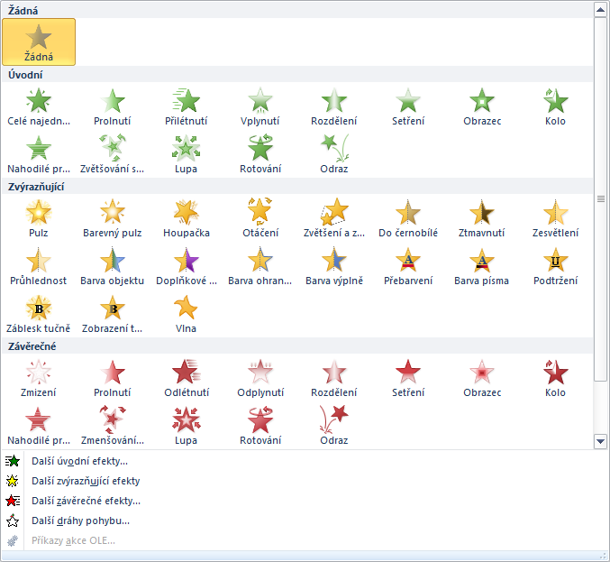

Slide 8
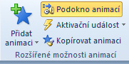
Animace jednotlivých objektů
Pro tvorbu vlastní animace využijete kartu Animace skupinu Rozšířené možnosti animace.
Pro jeho využití musíte označit daný objekt, dále kliknout tlačítko Přidat efekt.

Slide 9
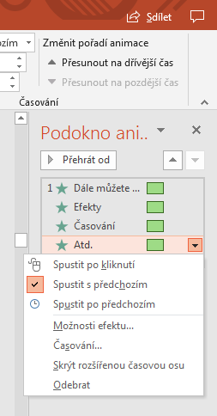
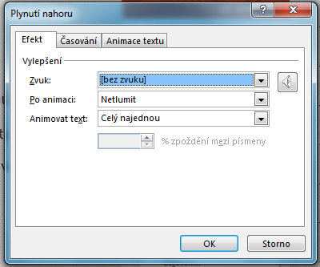
Dále můžete nastavit:
Efekty
Časování
Možnosti efektu
...

Slide 10
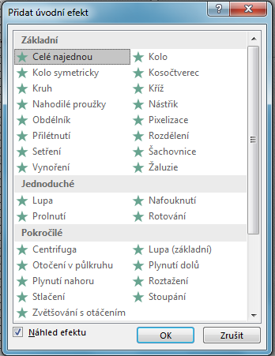
Efekty – úvodní

Slide 11
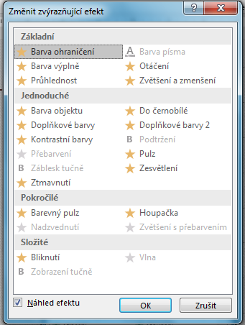
Efekty - zvýraznění

Slide 12
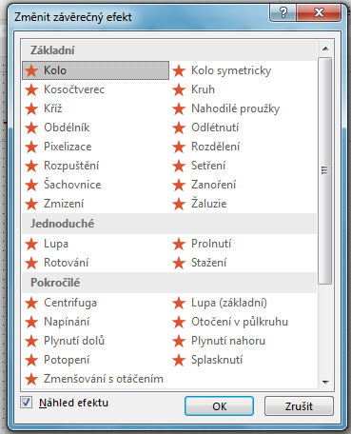
Efekty - závěrečné

Slide 13
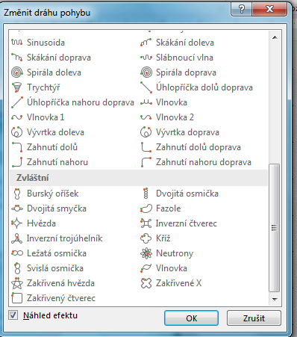
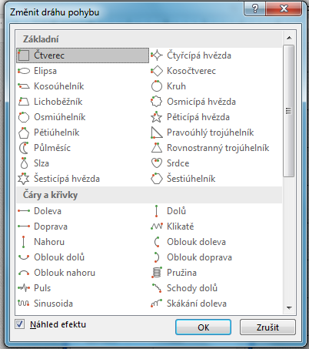
Efekt – dráha pohybu

Slide 14
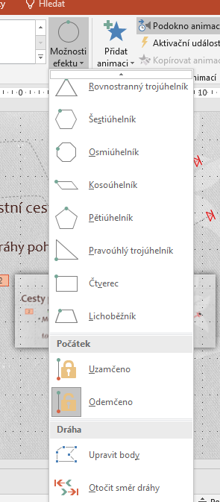
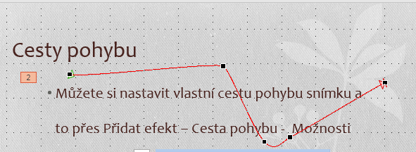
Vlastní cesta pohybu
Přidat animaci => Další dráhy pohybu => Možnosti efektu => Dráha: upravit body

Slide 15
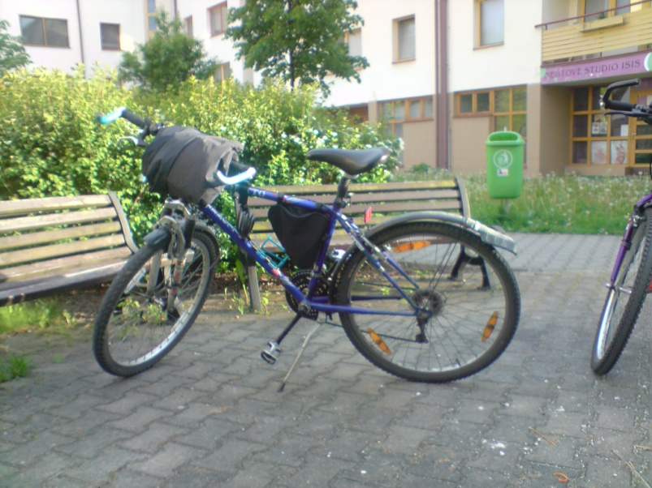

Slide 16
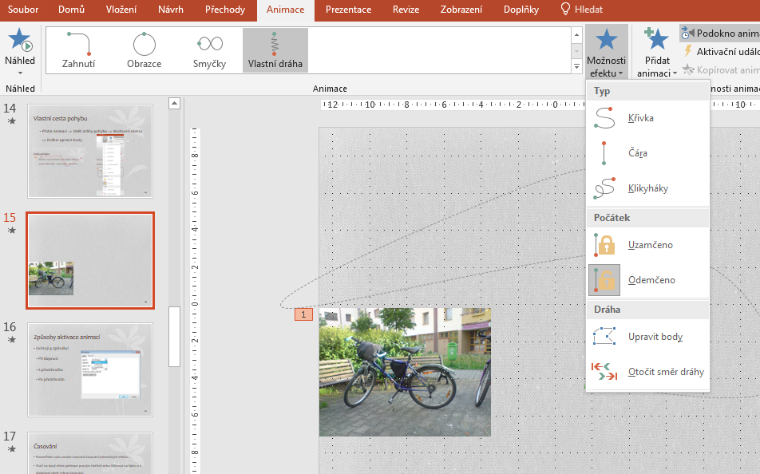
Vlastní dráha

Slide 17
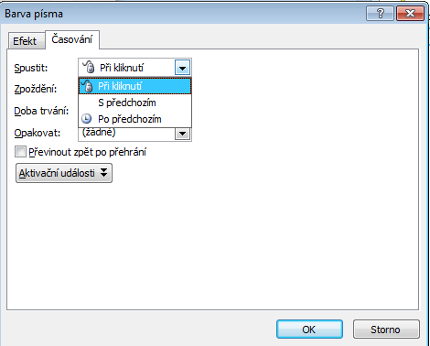
Způsoby aktivace animací
Existují 4 způsoby:
Při klepnutí
S předchozím
Po předchozím

Slide 18
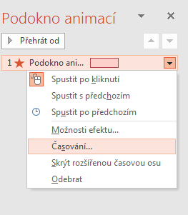
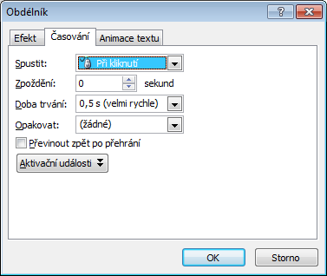
Časování jednotlivých efektů
Podokno animací => šipka vedle efektu a v dialogové okně vybrat Časování nebo Možnosti efektu, karta časování.

Slide 19
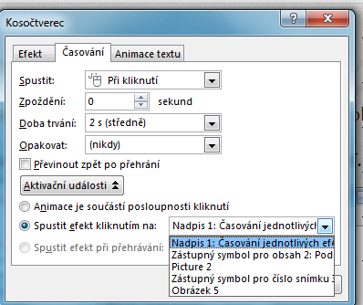
Zde můžete nastavit:
Způsob spuštění
Zpoždění
Opakování
...

Slide 20
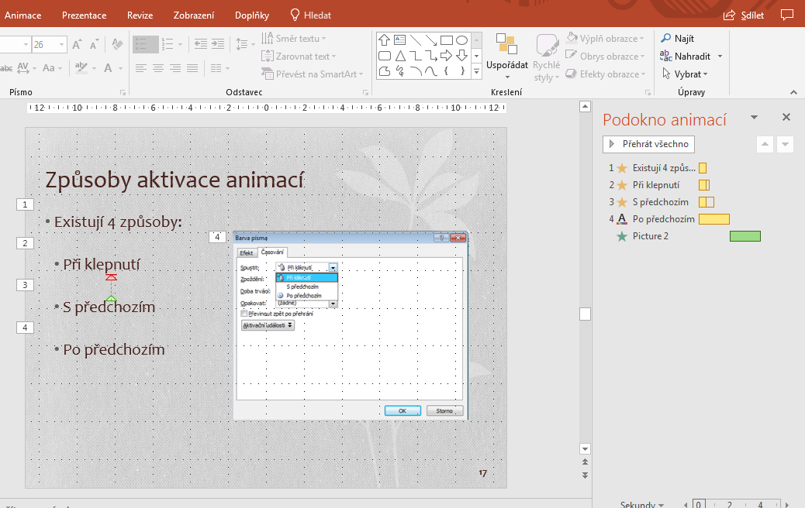
Textové animace

Slide 21
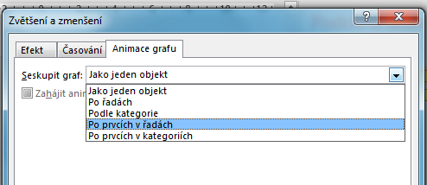
Grafické animace
Graf označit a přiřadit mu animaci.
Podokno animací => šipka vedle efektu => dialogové okno, kde vyberete Možnosti efektu.

Slide 22
Po řadách

Slide 23
Podle kategorie

Slide 24
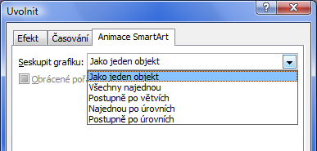
Diagram
Diagram vytvoříte přes SmartArt.
Postup přidání efektu je stejný jako u grafu.

Slide 25
Po větvích
Rodokmen
Adam a Hana
Eva
Věra
Hana a Tomáš
Dita

Slide 26
Najednou po úrovních
Rodokmen
Adam a Hana
Eva
Věra
Hana a Tomáš
Dita

Slide 27
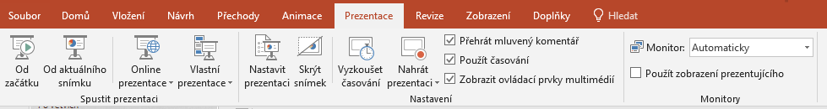
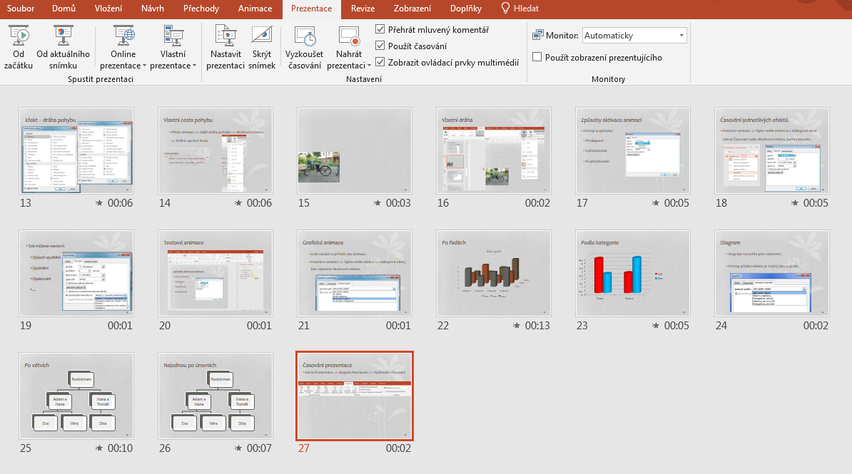
Časování prezentace
Karta Prezentace => skupina Nastavení => Vyzkoušet časování

